Slide 1
Poach the poachers
ZooHackathon 2018 Madrid

Slide 2
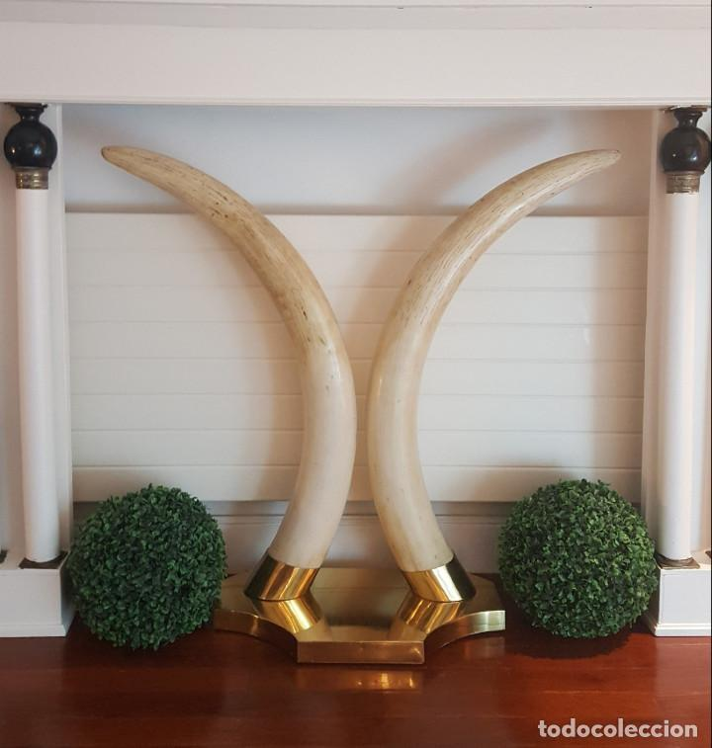

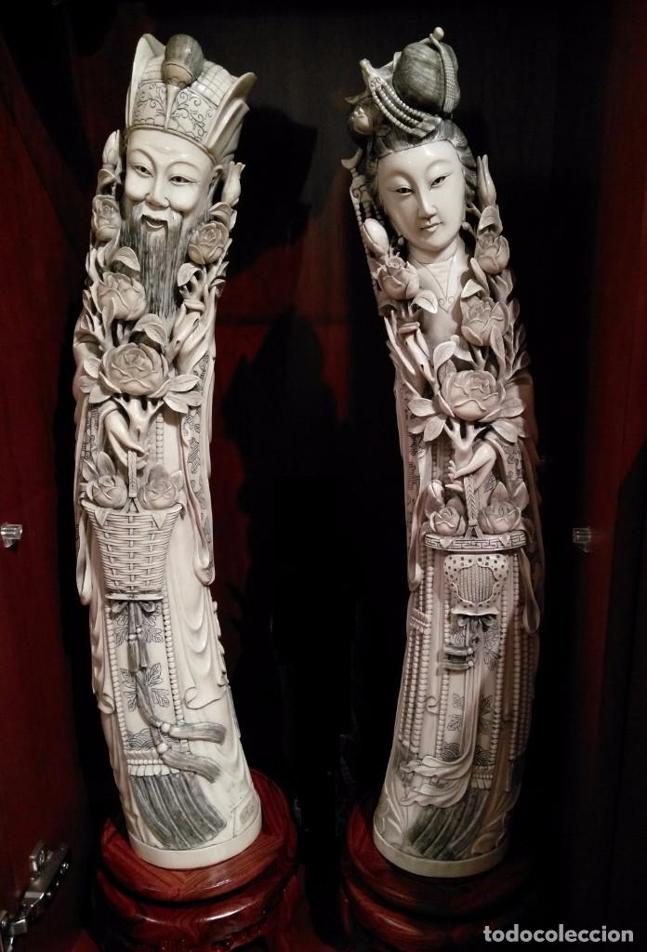
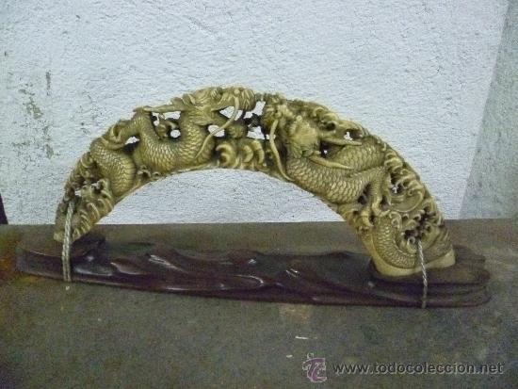

590€
12000€
40000€
6500€
1000€
Notes:
Trafico ilegal de especies ya están muertos hay que cesar la demanda

Slide 3
Tráfico ilegal
Detección
Notes:
La detección actual es muy lenta actualmente proceso manual 15 paginas para encontrar un anuncio
El trafico va a una velocidad y a un volumen mucho más elevado

Slide 4
Imagen con logo (HH)
Herramienta automatitzada para detectar trafico il·legal en internet

Slide 5





Slide 6
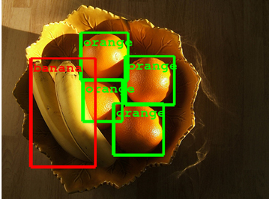

A la venta cuerno de marfil procedente de rinoceronte blanco en perfecto estado...

Slide 7

si
no
tal vez

Slide 8



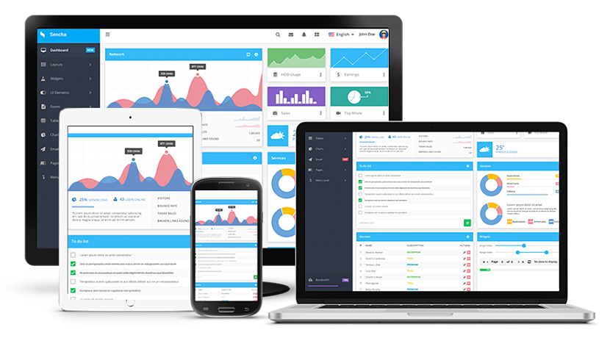

Slide 9
Demo

Slide 10
HERRAMIENTA
AUTOMATIZACIÓN
VELOCIDAD
FILTRADO
TRAZABILIDAD
RECONOCIMIENTO DE IMÁGENES
INTELIGENCIA ARTIFICIAL

